Slide 1
أساليب تنظيم (تبويب) وعرض البيانات

Slide 2
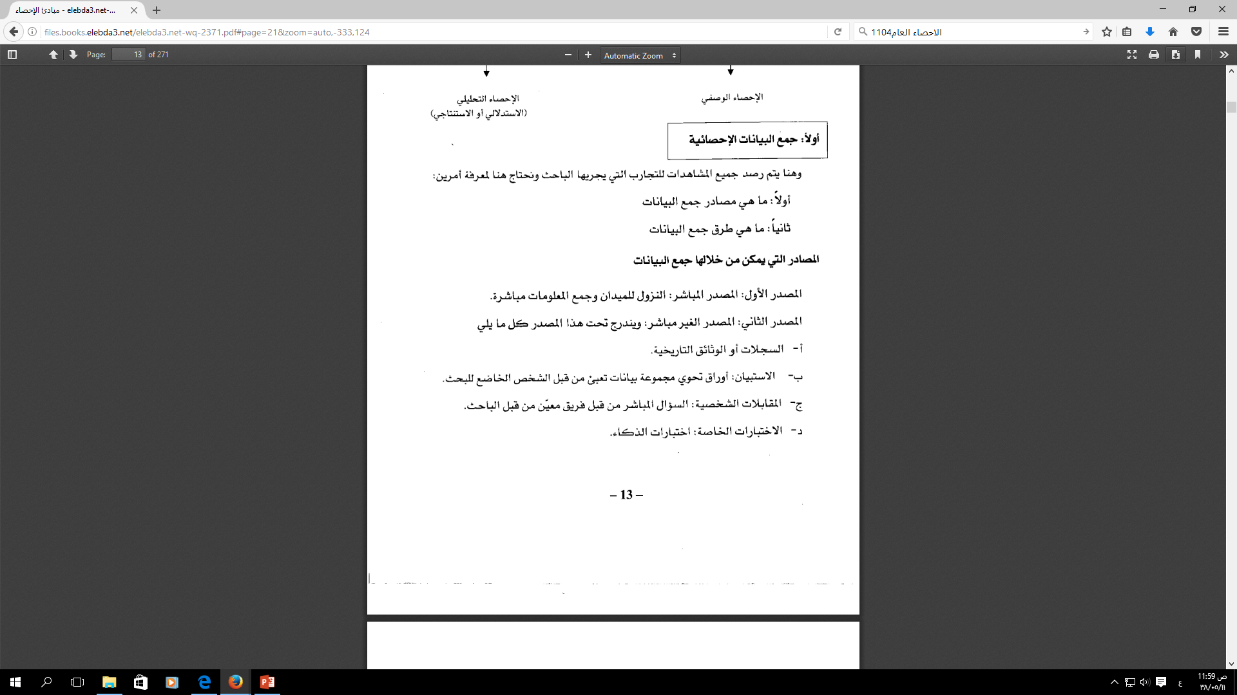

Slide 3
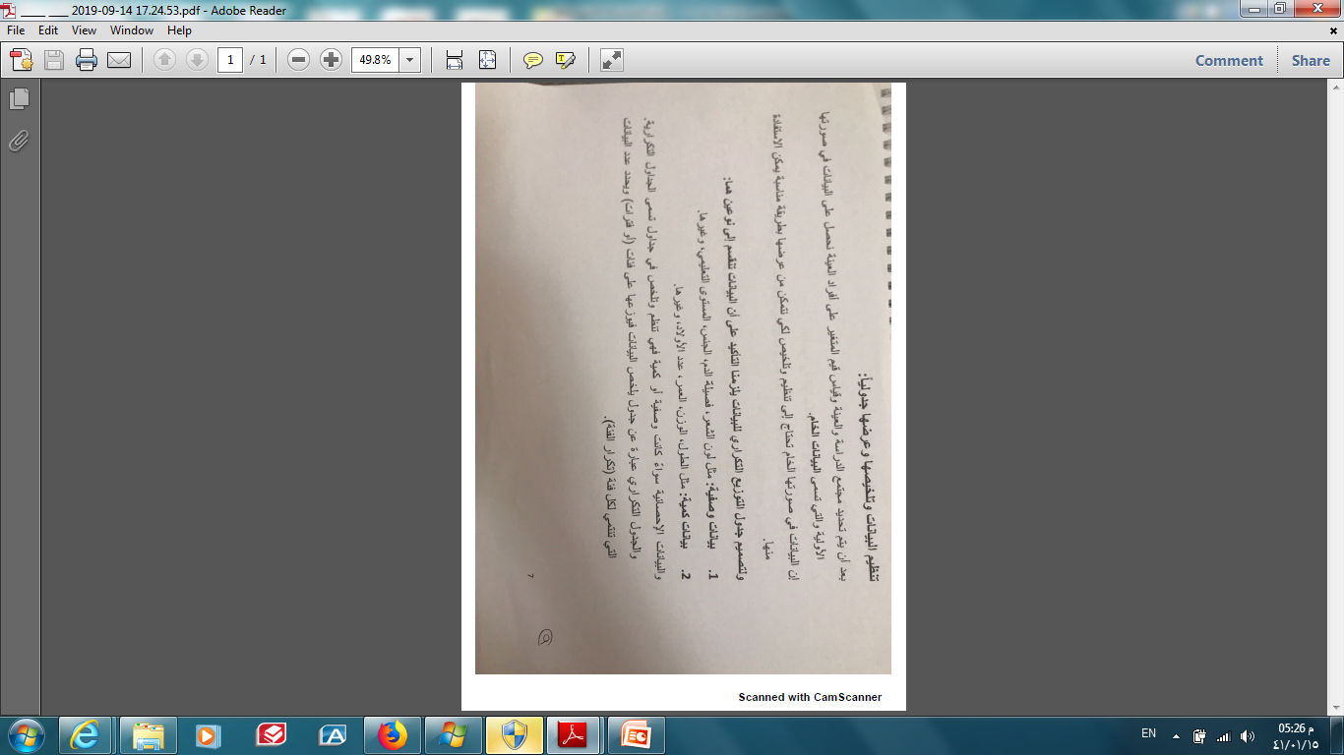

Slide 4
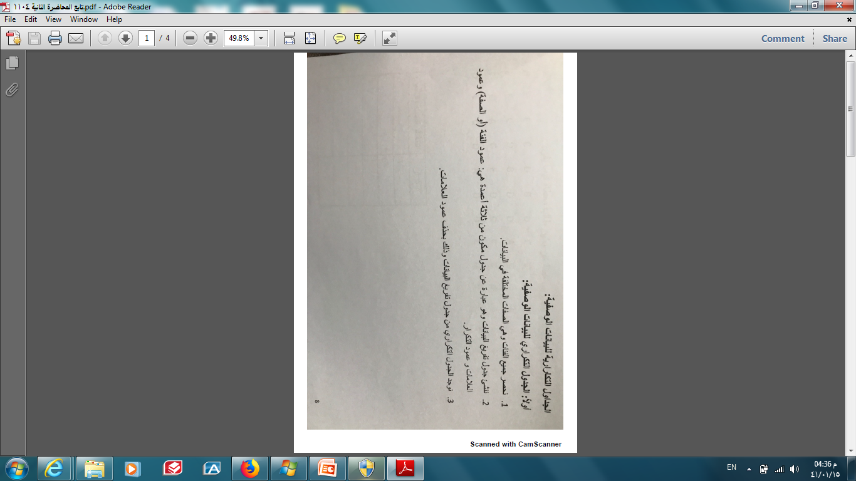

Slide 5
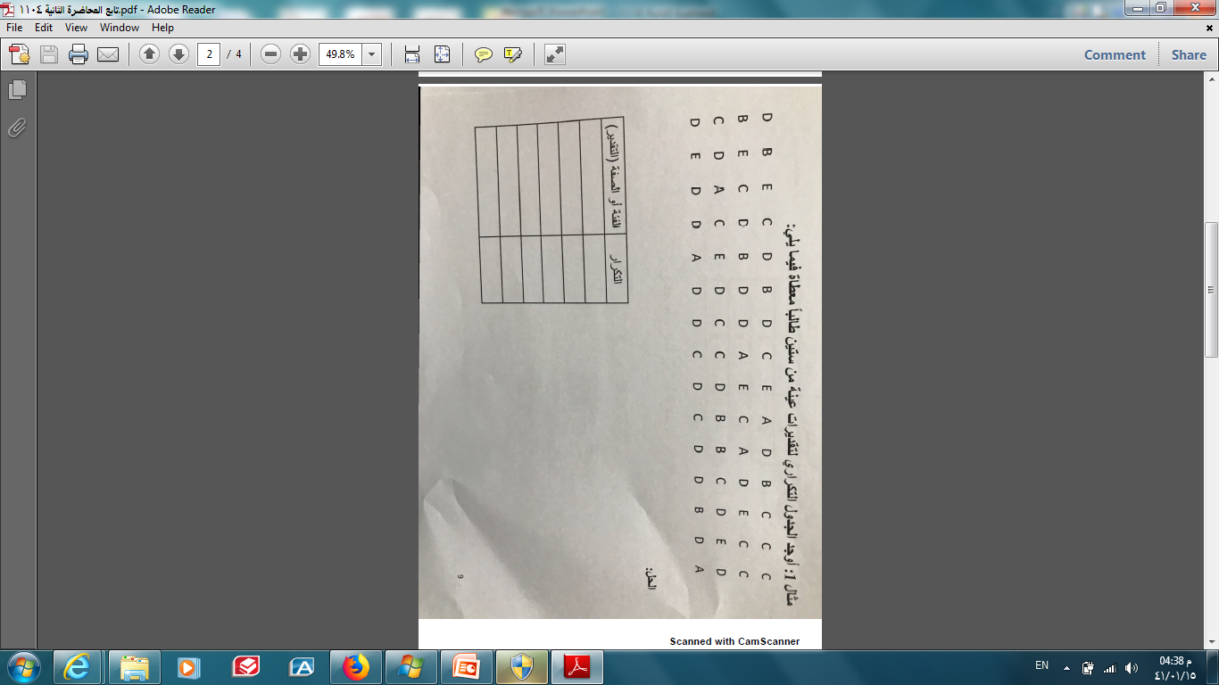

Slide 6
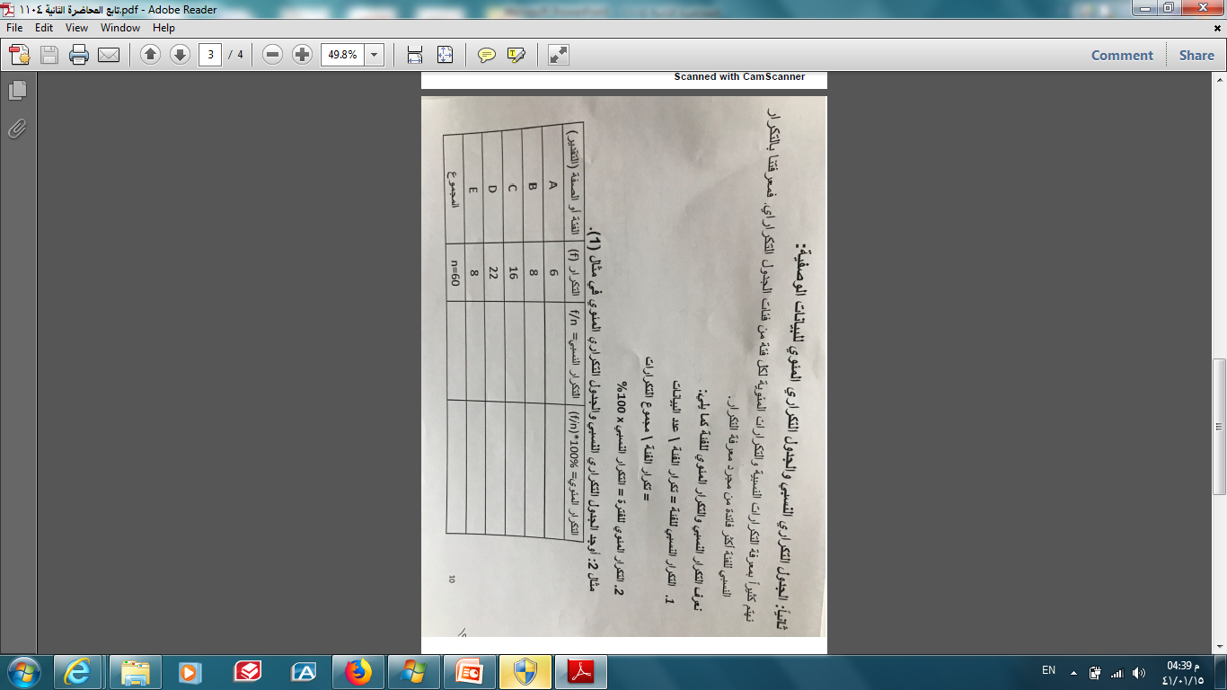

Slide 7
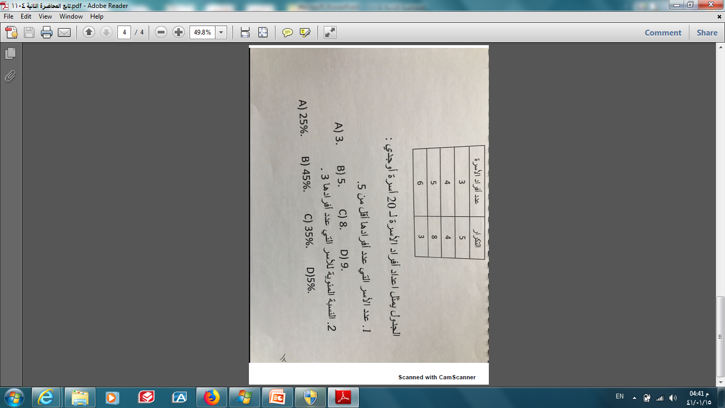
النوع الثاني للبيانات / البيانات الكمية:
اولا: بيانات كمية (متقطعة)
مثال:/ نفرض ان لدينا بيانات لعدد الافراد المكونة لـ 20 اسرة كالتالي :
4,3,3,5,6,4,4,6,5,3,5,5,5,6,3,5,4,3,5,5
المطلوب : انشئي الجدول التكراري للبانات الكمية التالية .

Slide 8
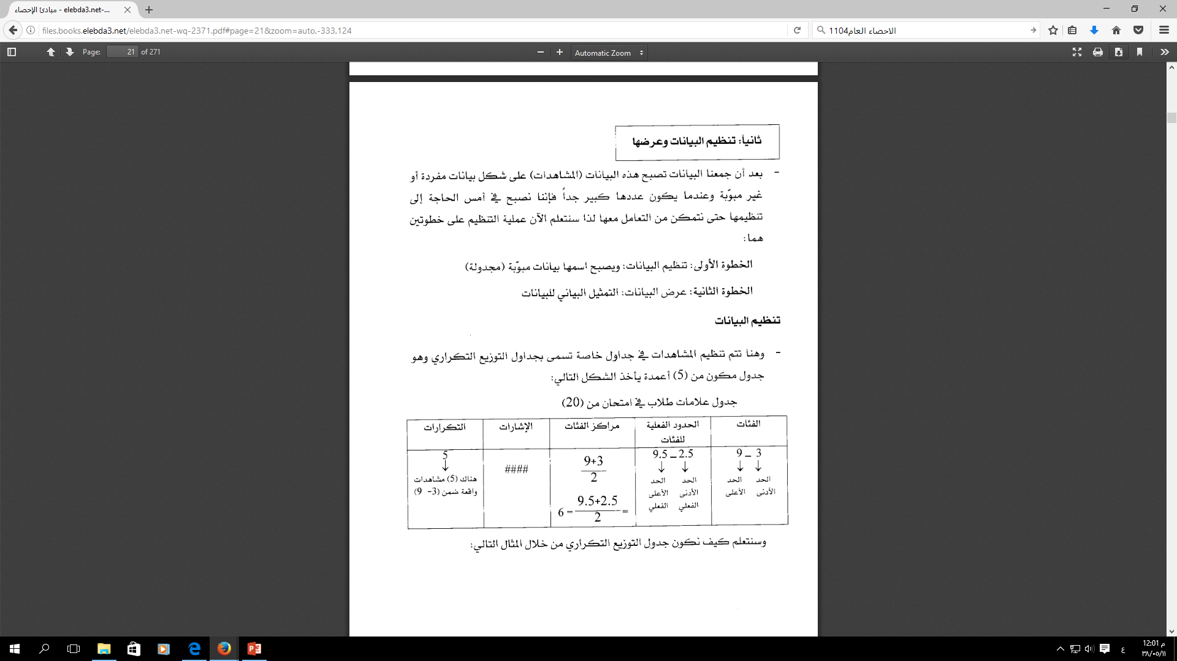

Slide 9
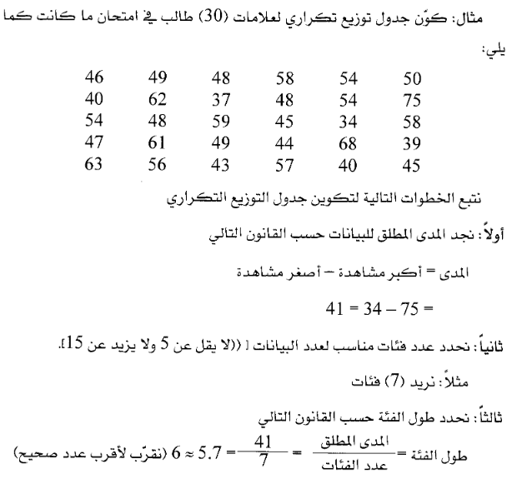

Slide 10
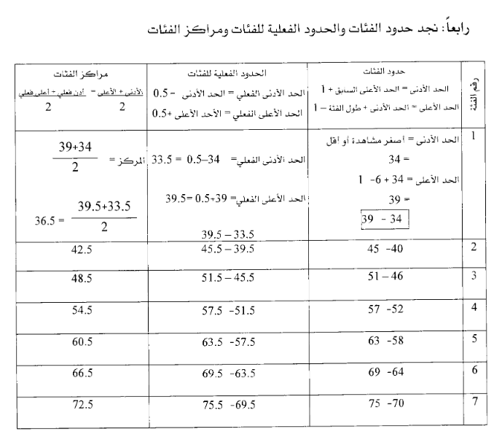

Slide 11
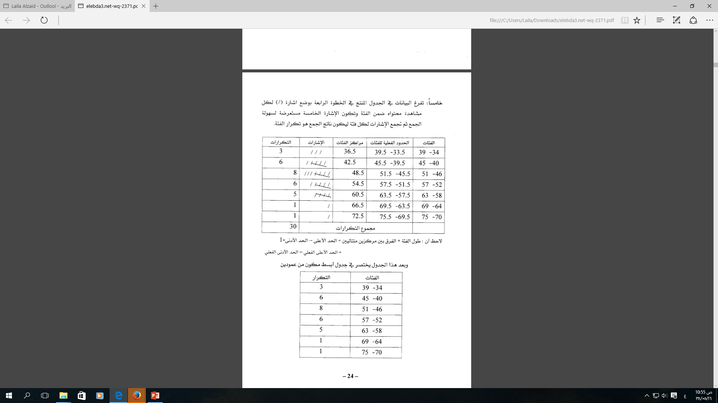

Slide 12
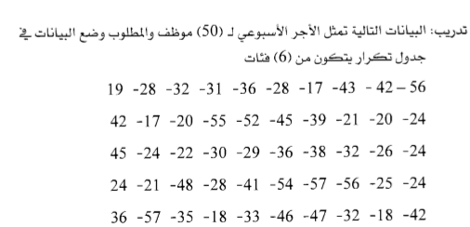

Slide 13
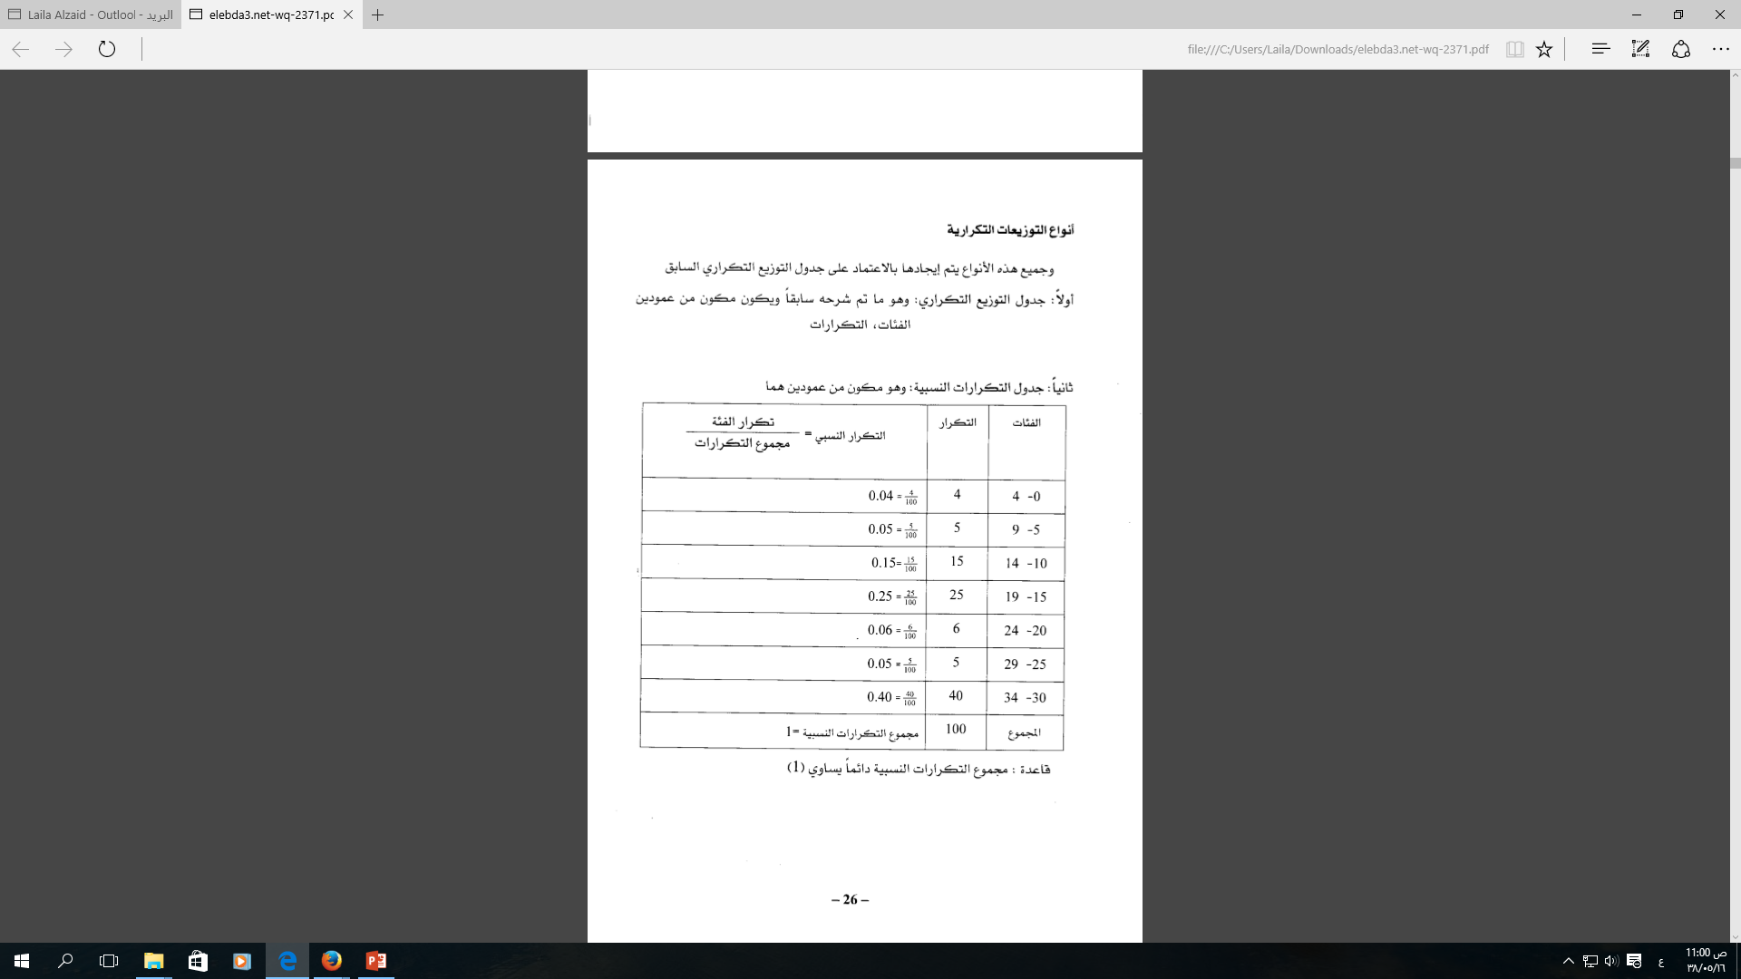

Slide 14
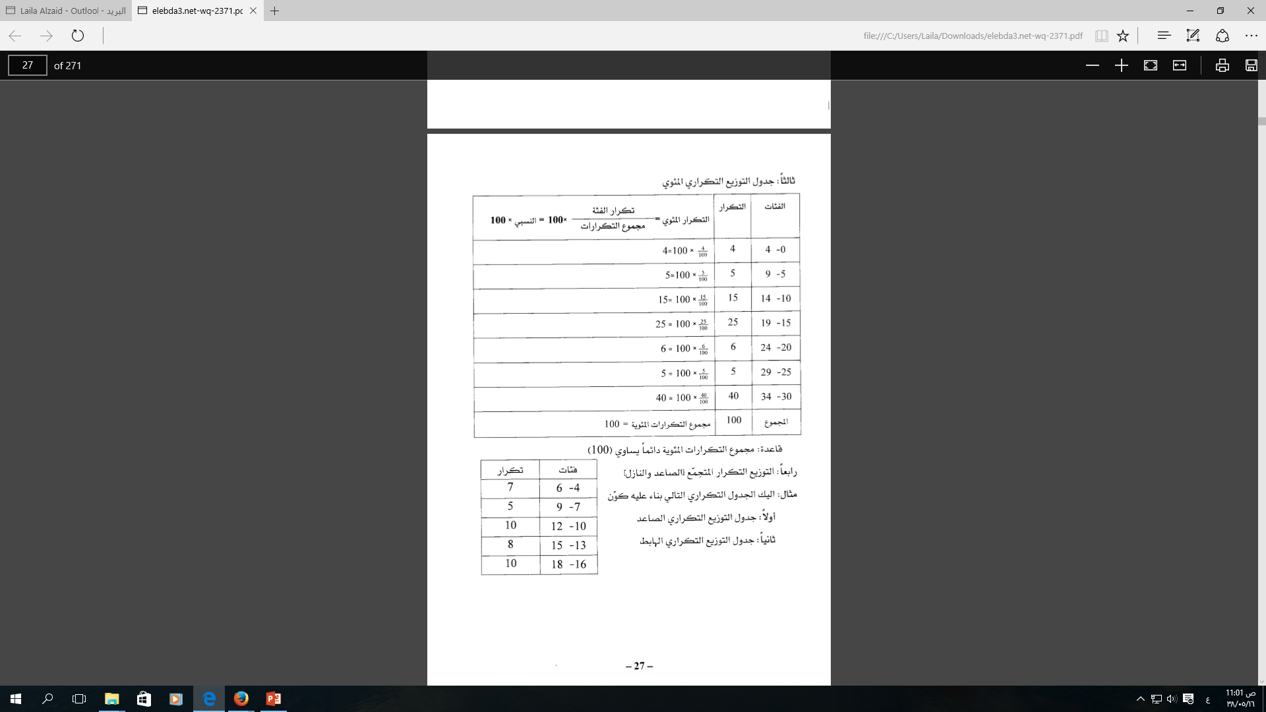

Slide 15
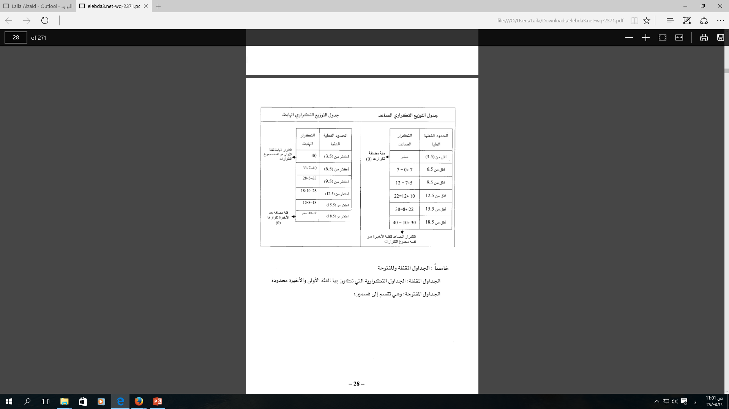

Slide 16
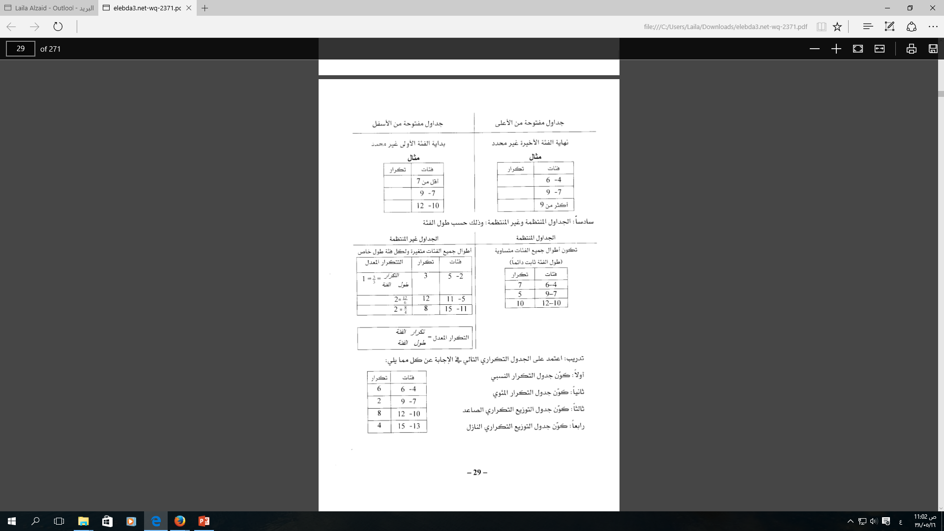

Slide 17
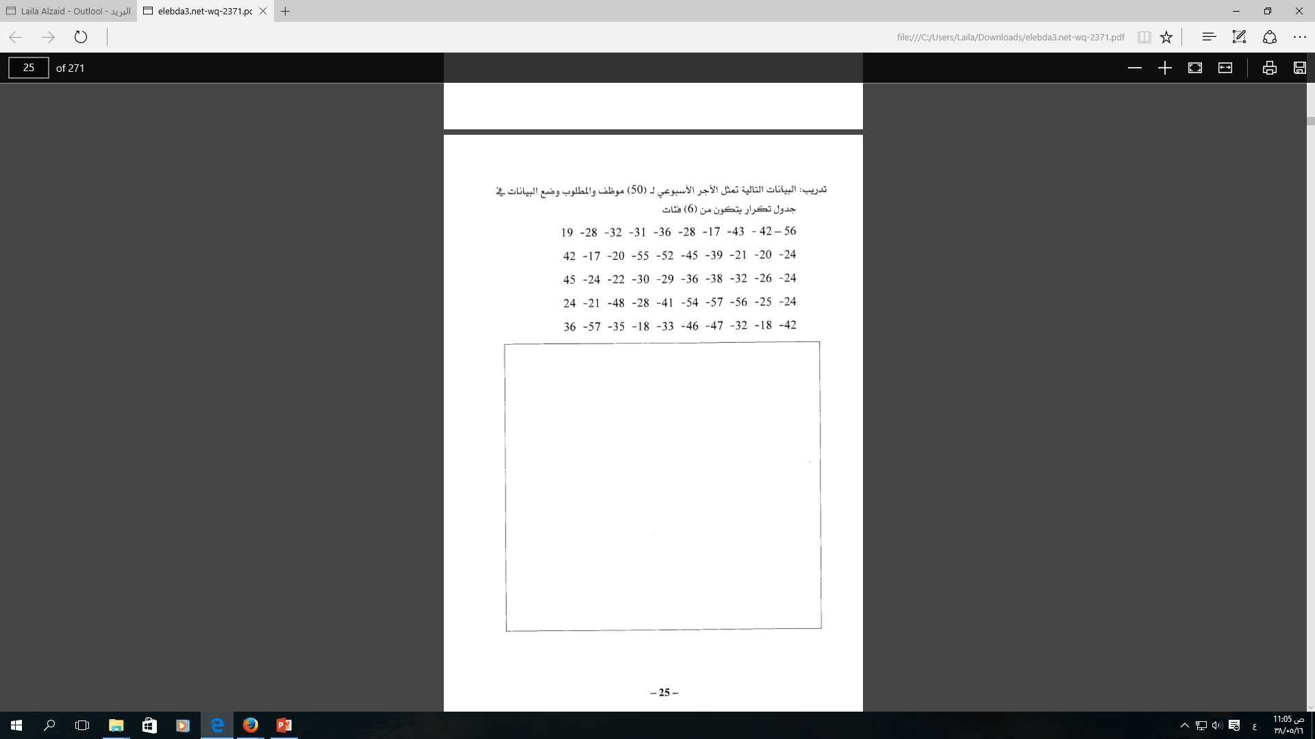

Slide 18
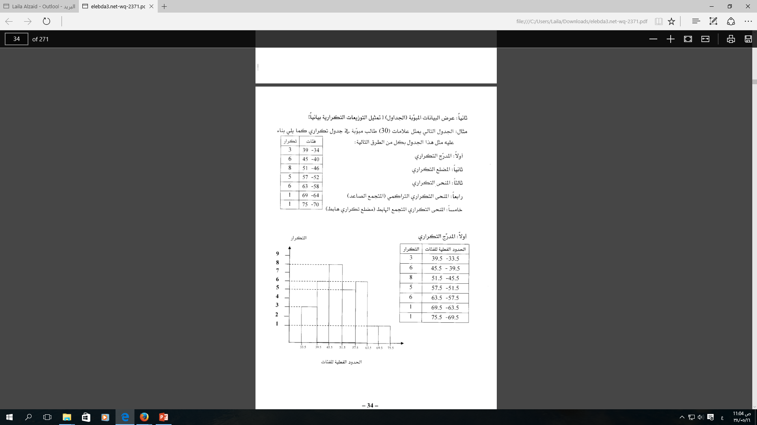

Slide 19
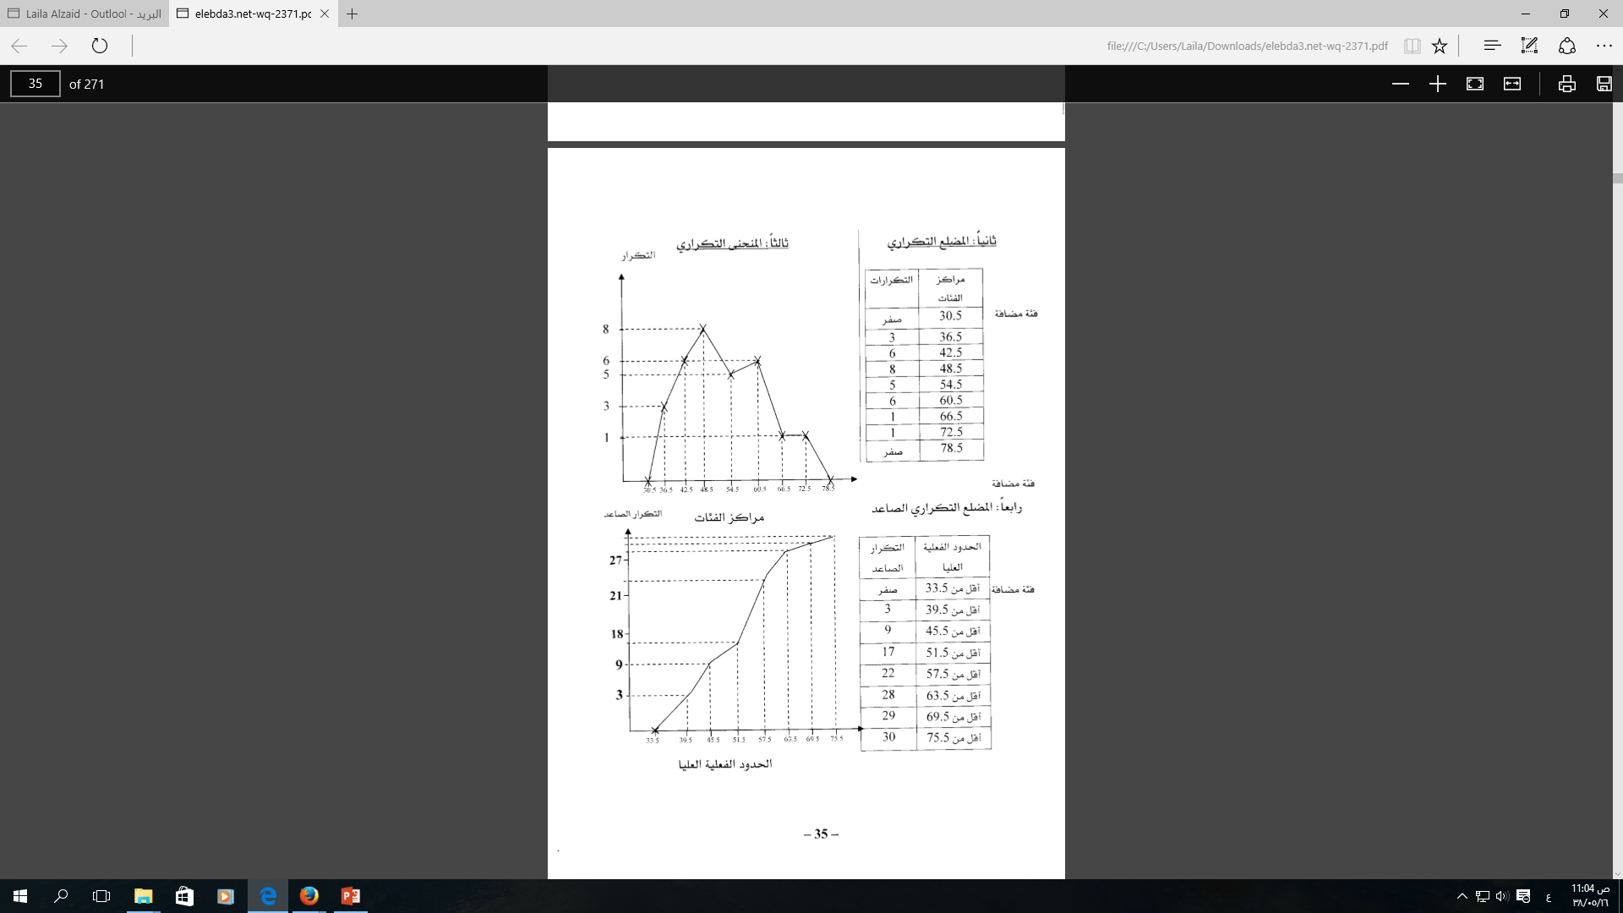

Slide 20
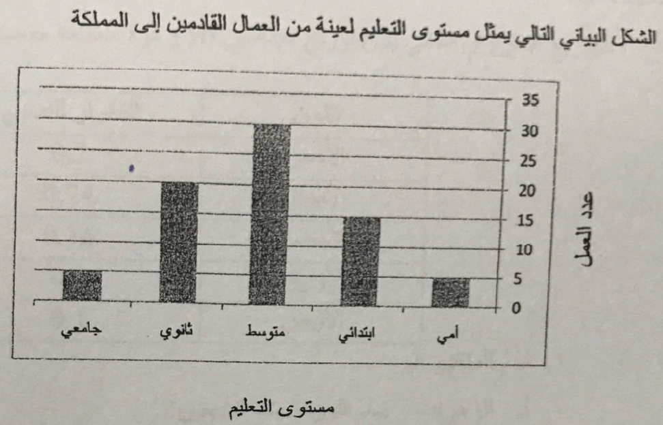

Slide 21
